Slide 1
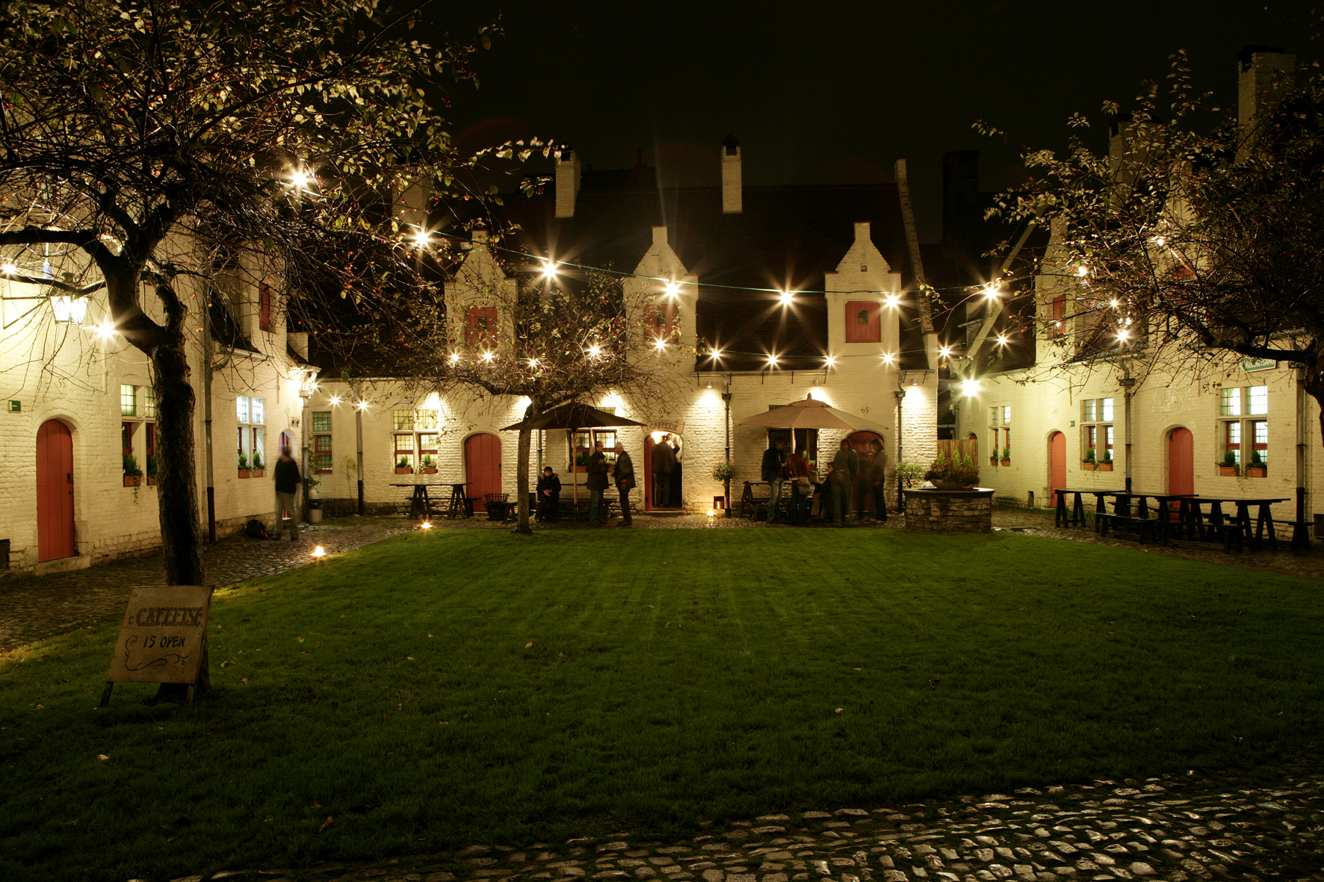
Welkom in het
Huis van Alijn

Slide 2
Doelgroepen Huis van Alijn
Doven en slechthorenden
Blinden en slechtzienden
Mensen in (kans)armoede
Dementie

Slide 3
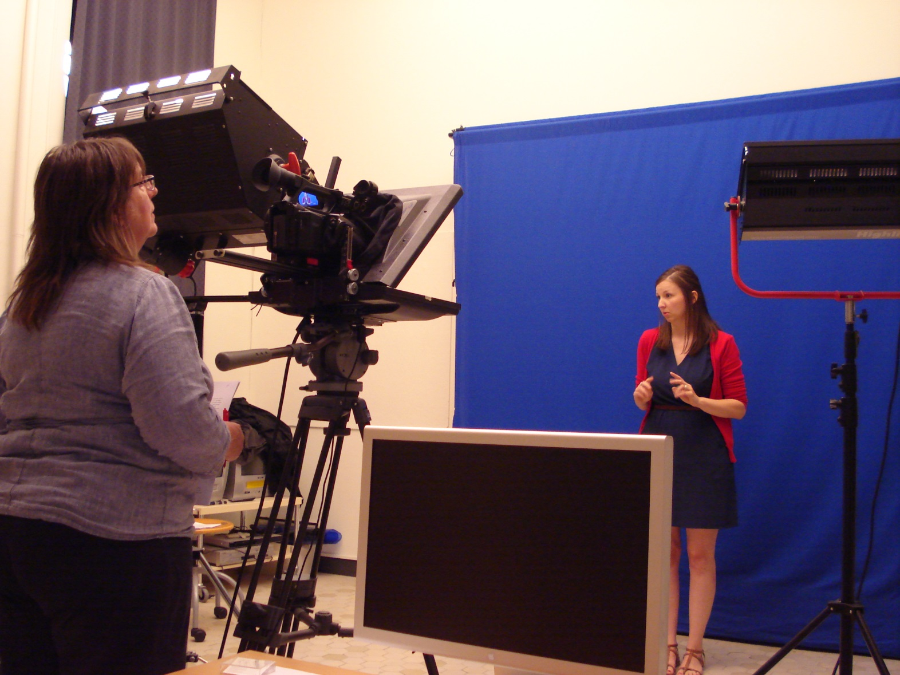

Slide 4
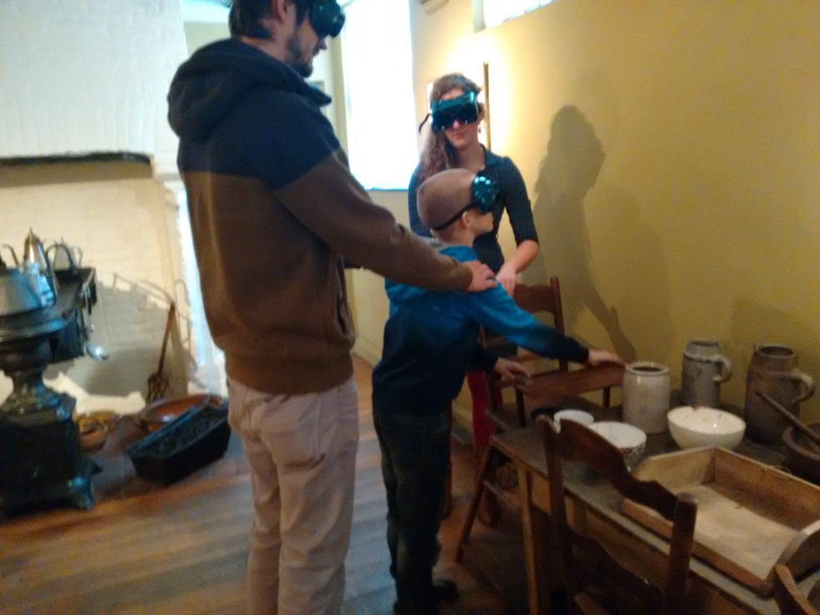
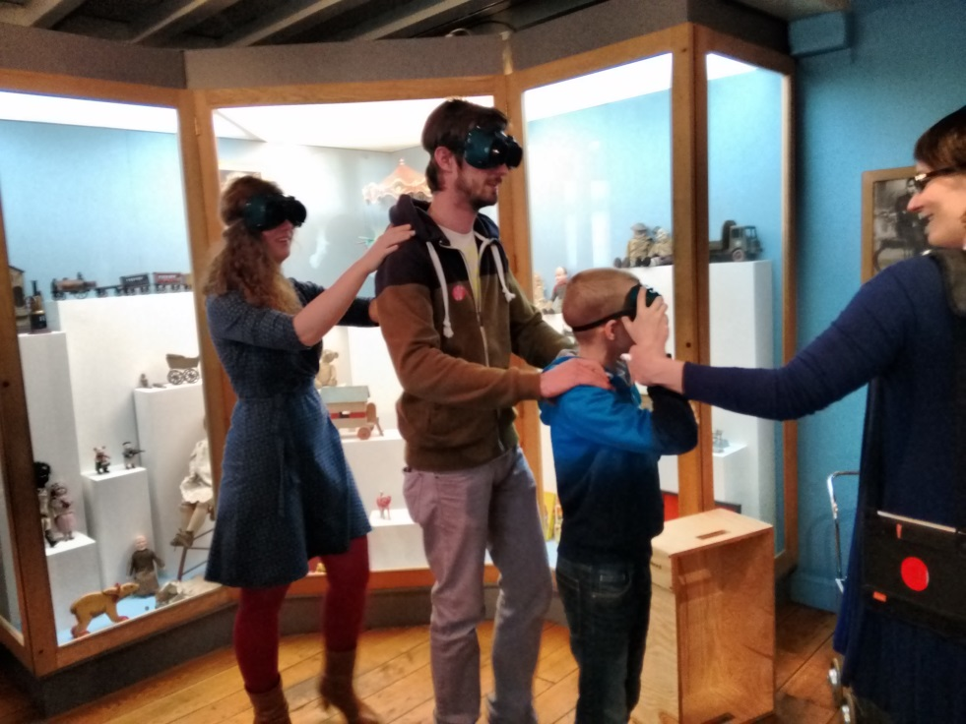
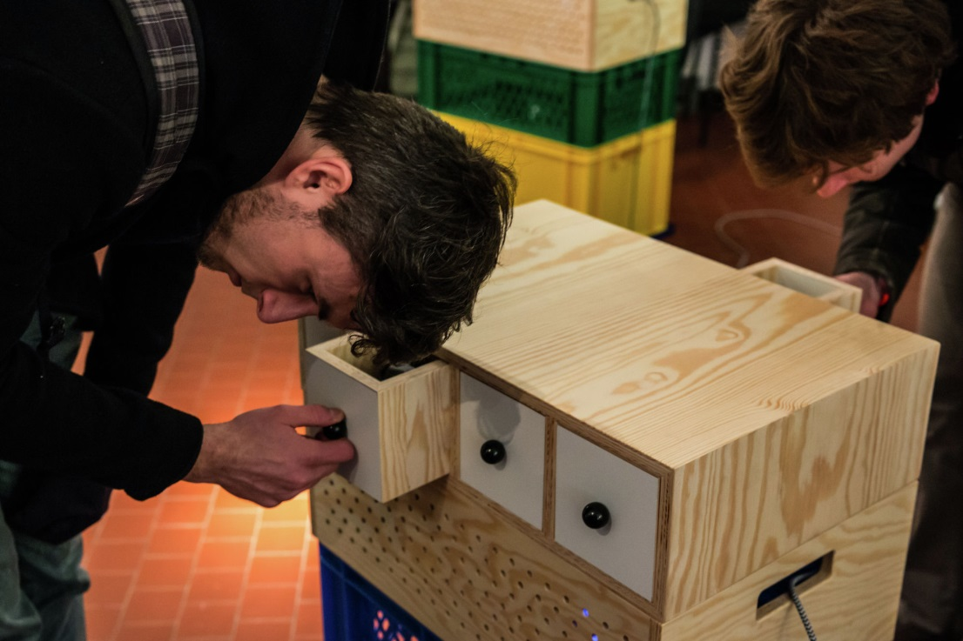

Slide 5
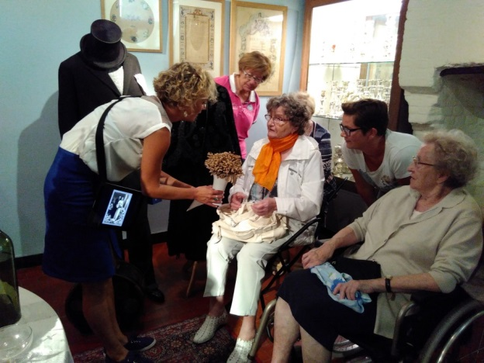
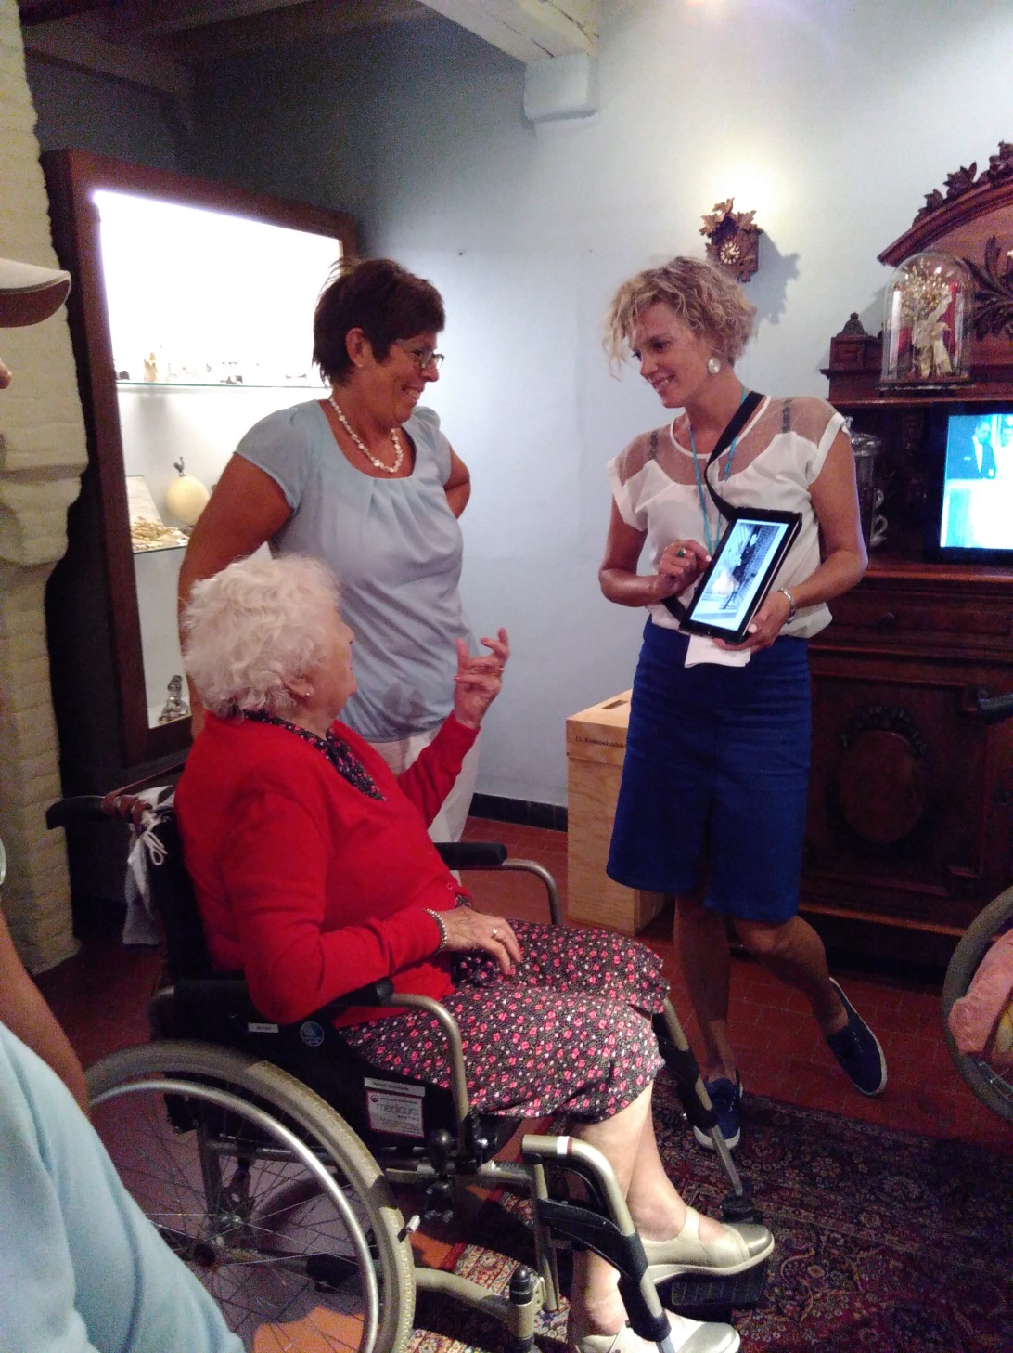
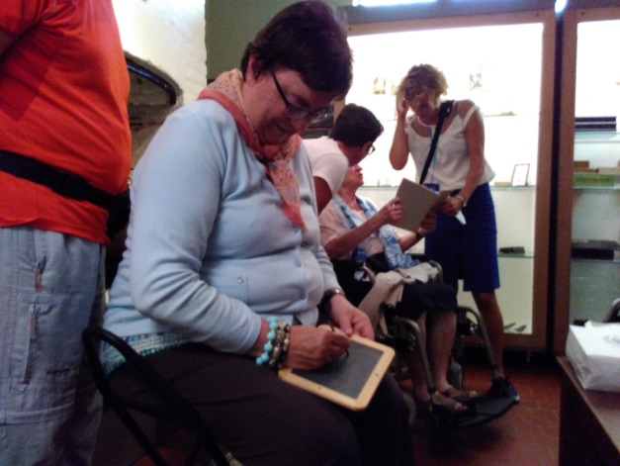
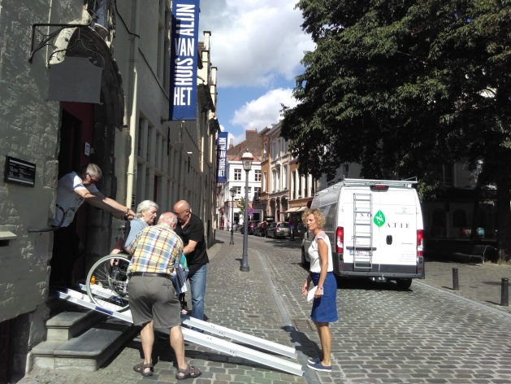

Slide 6
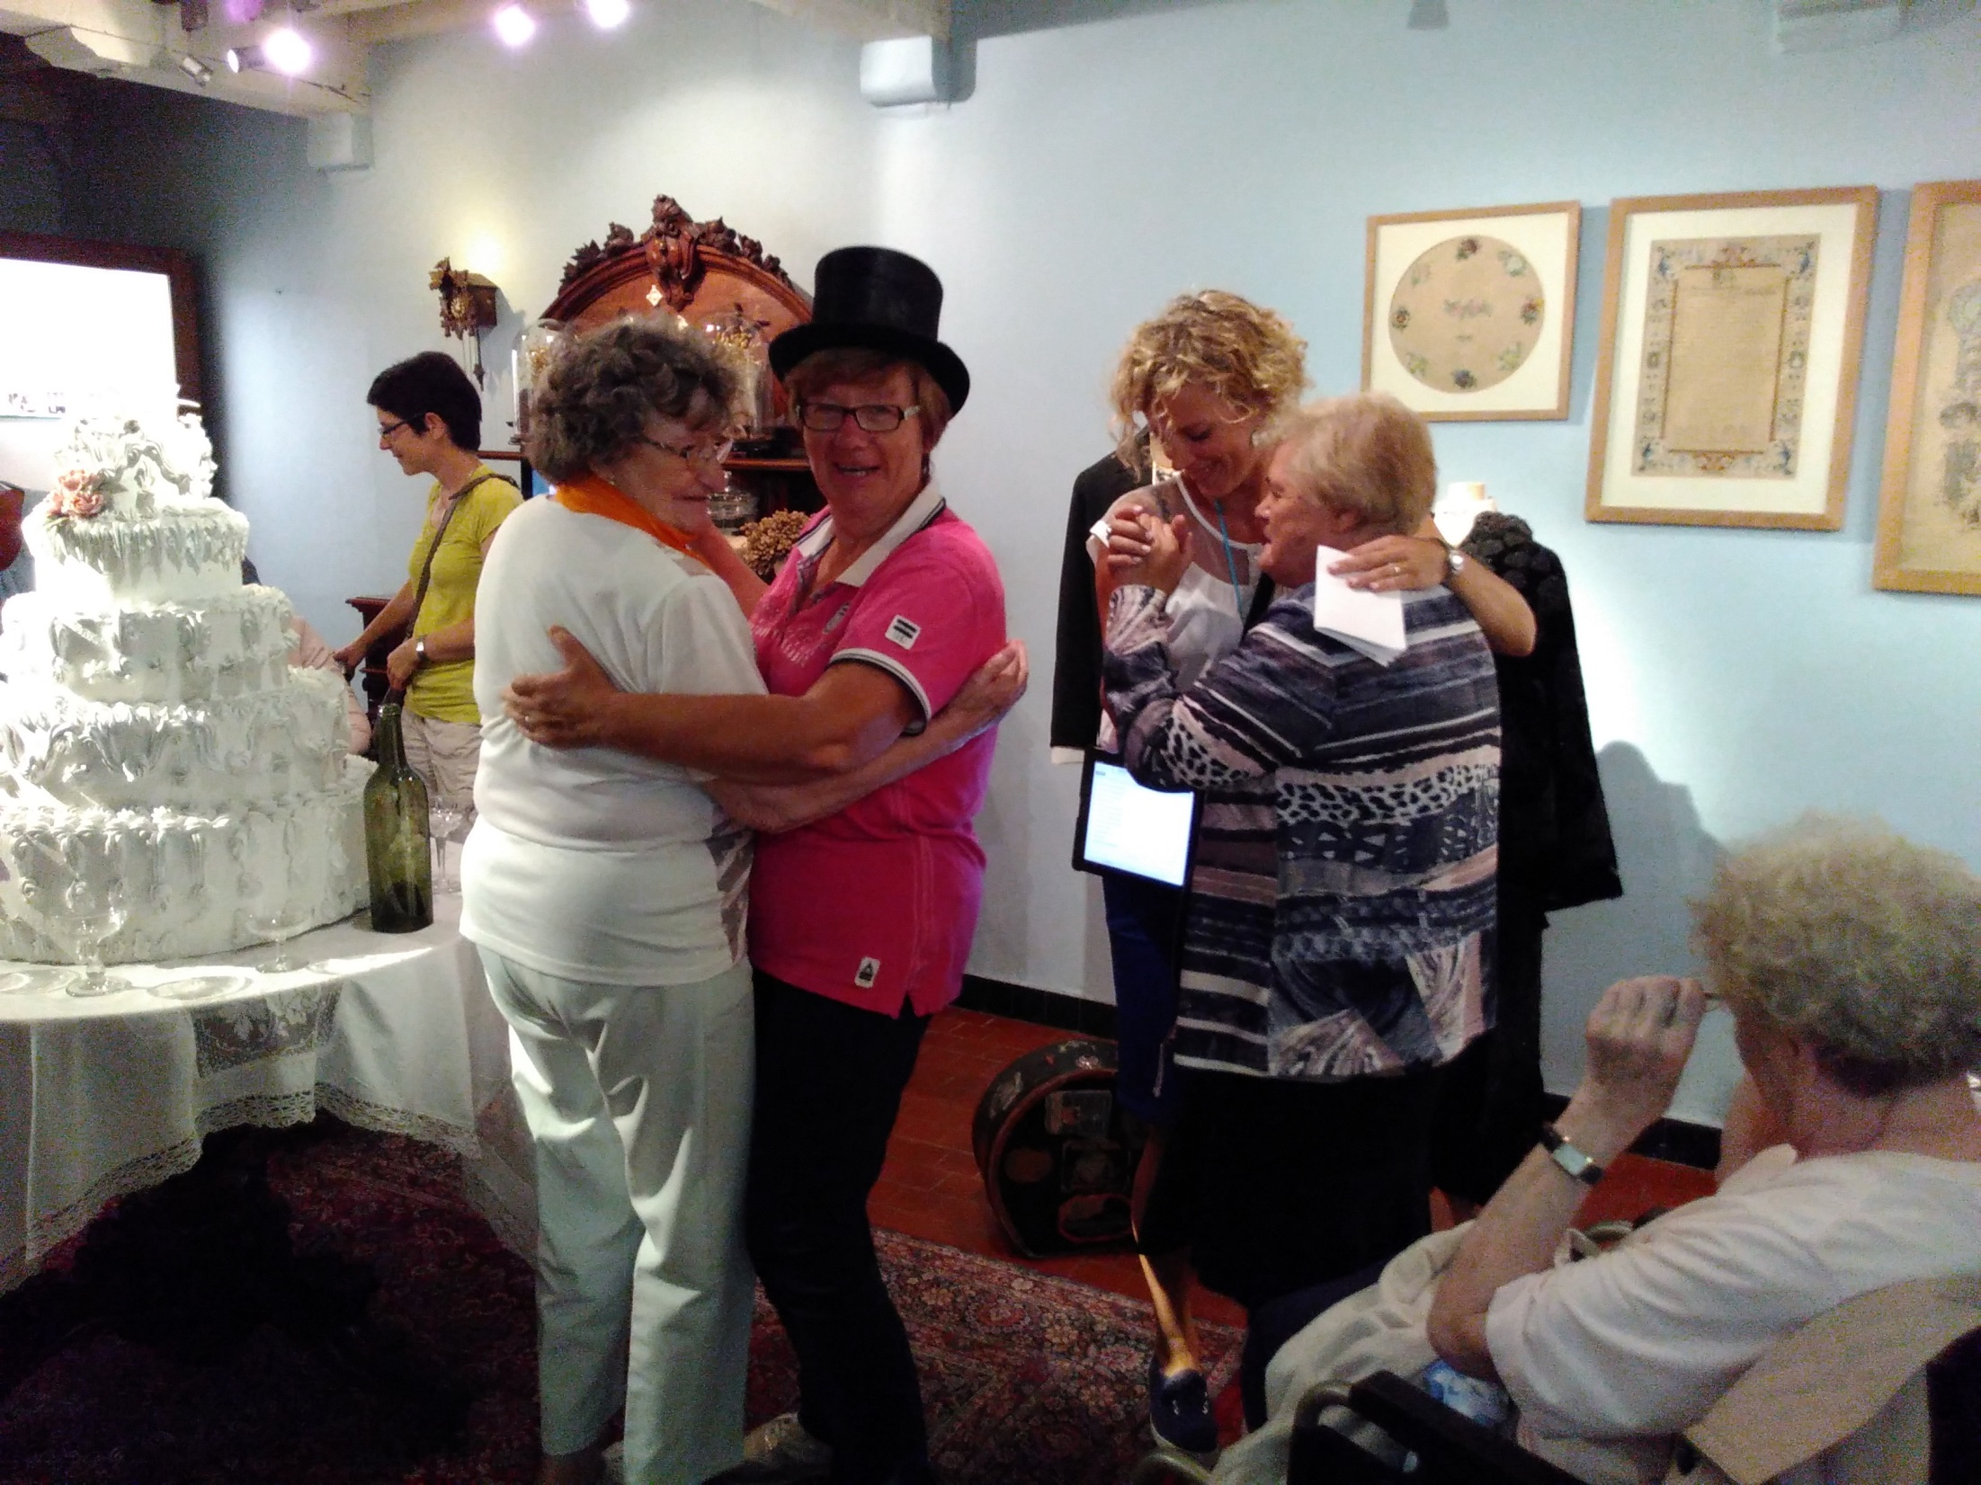

Slide 7
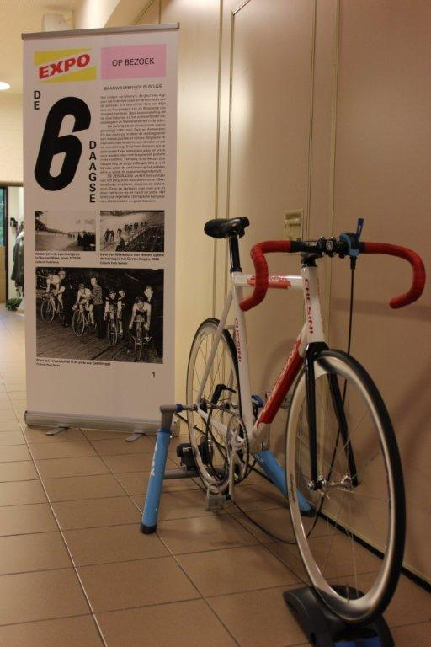
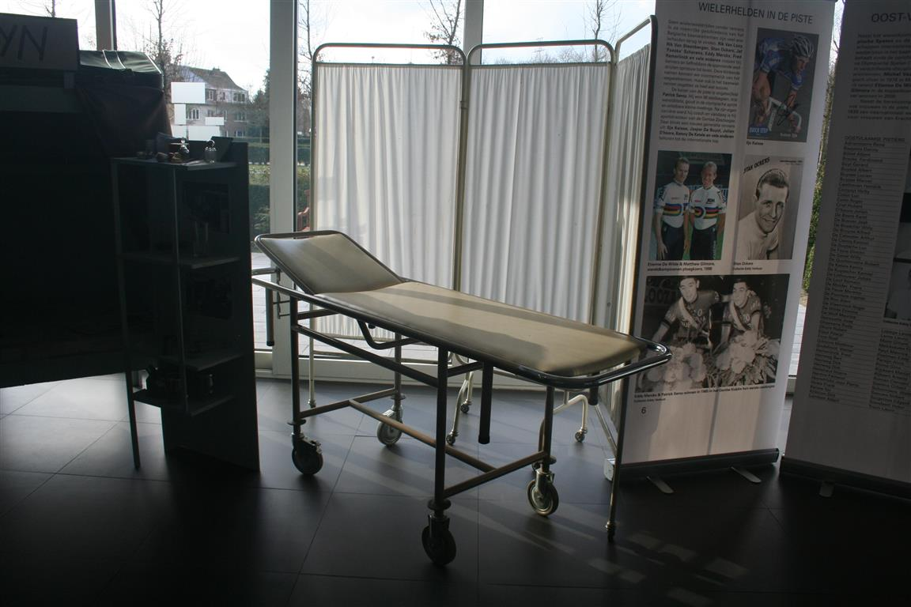
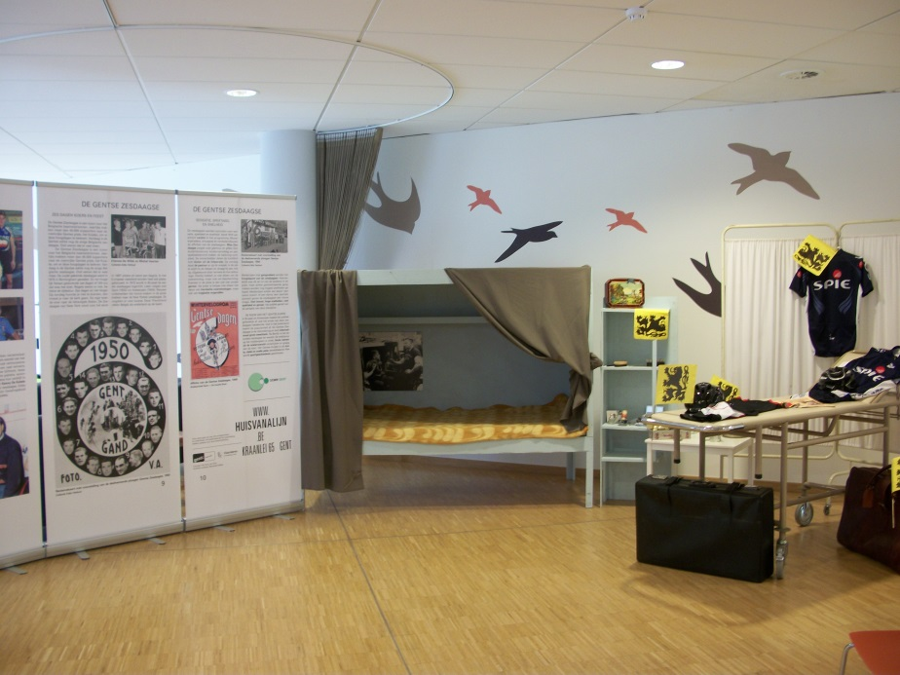

Slide 8
Studio Alijn van Huis uit
Website Huis van Alijn http://www.huisvanalijn.be/
Flickr-pagina https://www.flickr.com/photos/studioalijn/albums
Volledige museumcollectie studio@huisvanalijn.be

Slide 9
Een brug tussen twee werelden
http://www.eenbrugtussentweewerelden.comli.com/

